Slide 1
과목_학년학기_단원 | suhi_h_0301_01
차시명 | 02 선의 종류에는 어떤 것이 있을까요
파일명 | suhi_h_0301_02_0002
검토 | 담당
수학팀 | 박종민
문서 HISTORY
번호 | 버전 | 문서 작성일 | 내용 비고 | 작성자 (내선번호) | 검토자
1 | V 1.0 | 2022.01.08 | 문서 발생 | 노유림
2 | V 1.0 | 2021.01.13 | 1차 검수 |  | 박종민
3 | V 2.0 | 2021.01.20 | 2차 검수 및 수정 |  | 김예림
4
5
6
7
8
9
10
11

Slide 2
학습 단계 | 파일명 | 페이지 정보 | 프레임 수 | 자료 형태 (동영상, 애니메이션, 노래)
 | suhi_h_0301_02_0002.html | 수학 익힘 26~27쪽 | 1 | Html5
총 프레임 수 |  |  | 1

Slide 3


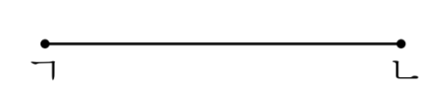



3-1
2. 평면도형
suhi_h_0301_02_0002
02 선의 종류에는 어떤 것이 있을까요
Θ Description & Function
선의 종류에는 어떤 것이 있을까요│ 26~27쪽
1. 개념 정리 페이지
개념 정리
1
2
3
4
#1
선분
: 두 점을 이은 곧은 선
ㄱ
ㄴ
완료
선분 ㄱㄴ
또는
선분 ㄴㄱ
삽화 파일명 | 2_1_9_01.sgv / 2_1_9_02.sgv / 2_1_9_03.sgv 한대희 3-1 지도서\app\resource\contents\lesson02\ops\2\images\2_1

Slide 4


3-1
2. 평면도형
suhi_h_0301_02_0002
02 선의 종류에는 어떤 것이 있을까요
Θ Description & Function
선의 종류에는 어떤 것이 있을까요│ 26~27쪽
개념 정리
1
2
3
4
반직선
: 한 점에서 시작하여 한쪽으로
끝없이 늘인 곧은 선
ㄱ
ㄴ
ㄱ
ㄴ
완료
반직선 ㄱㄴ
,
반직선 ㄴㄱ
삽화 파일명 | 2_1_9_01.sgv / 2_1_9_02.sgv / 2_1_9_03.sgv 한대희 3-1 지도서\app\resource\contents\lesson02\ops\2\images\2_1

Slide 5

3-1
2. 평면도형
suhi_h_0301_02_0002
02 선의 종류에는 어떤 것이 있을까요
Θ Description & Function
선의 종류에는 어떤 것이 있을까요│ 26~27쪽
개념 정리
1
2
3
4
직선
: 선분을 양쪽으로 끝없이 늘인 곧은 선
ㄱ
ㄴ
완료
직선 ㄱㄴ
또는
직선 ㄴㄱ
삽화 파일명 | 2_1_9_01.sgv / 2_1_9_02.sgv / 2_1_9_03.sgv 한대희 3-1 지도서\app\resource\contents\lesson02\ops\2\images\2_1

Slide 6

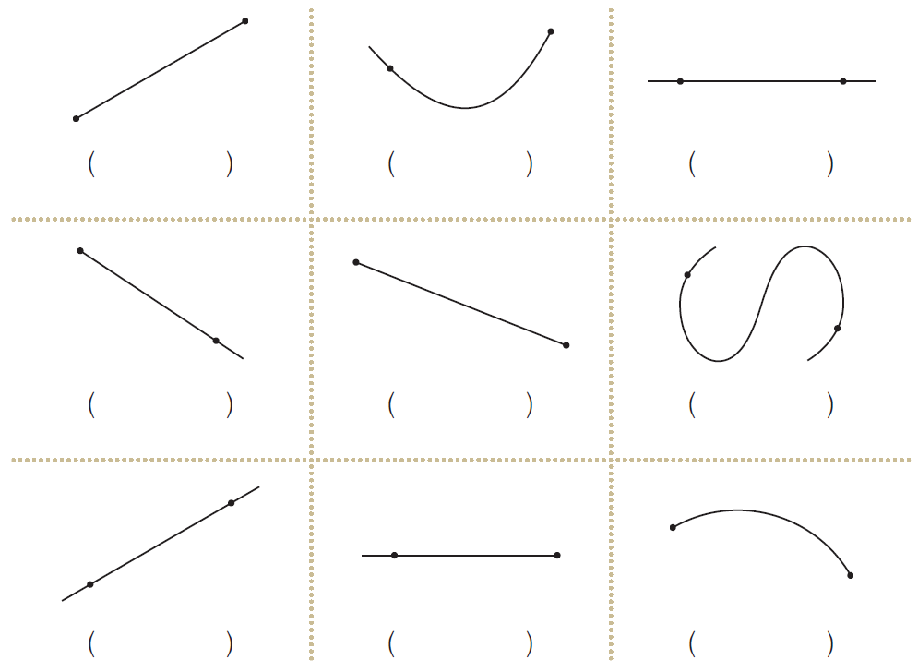

3-1
2. 평면도형
suhi_h_0301_02_0002
02 선의 종류에는 어떤 것이 있을까요
Θ Description & Function
선의 종류에는 어떤 것이 있을까요│ 26~27쪽
답 칸 사이즈 전부 같음. 비어 있는 답 칸은 클릭 시 빈 칸으로 나타남.
답 칸 클릭하면 모든 답 나타남. 정답 확인 버튼은 정답 가리기로 토글 됨.
개념 정리
1
2
3
4
다음 도형을 보고 선분, 반직선, 직선을 찾아 무엇인지 써 보세요.
#1
선분
직선
반직선
선분
완료
직선
반직선
#2
삽화 파일명 | 2_1_1_01.png 한대희 3-1 지도서\app\resource\contents_sub\lesson02\ops\2\images\2_1

Slide 7

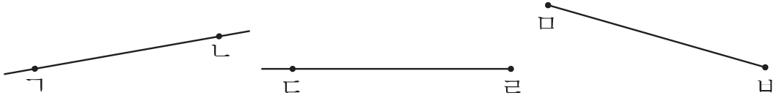
3-1
2. 평면도형
suhi_h_0301_02_0002
02 선의 종류에는 어떤 것이 있을까요
Θ Description & Function
선의 종류에는 어떤 것이 있을까요│ 26~27쪽
1. 답 칸 클릭하면 모든 답 나타남. 정답 확인 버튼은 정답 가리기로 토글 됨.
개념 정리
1
2
3
4
도형을 기호로 나타내 보세요.
ㅁ
ㄴ
ㄱ
ㄷ
ㄹ
ㅂ
직선 ㄱㄴ
또는
직선 ㄴㄱ
반직선 ㄹㄷ
선분 ㅁㅂ
또는
선분 ㅂㅁ
완료
#1
삽화 파일명 | 2_1_2_01.sgv 한대희 3-1 지도서\app\resource\contents_sub\lesson02\ops\2\images\2_1

Slide 8

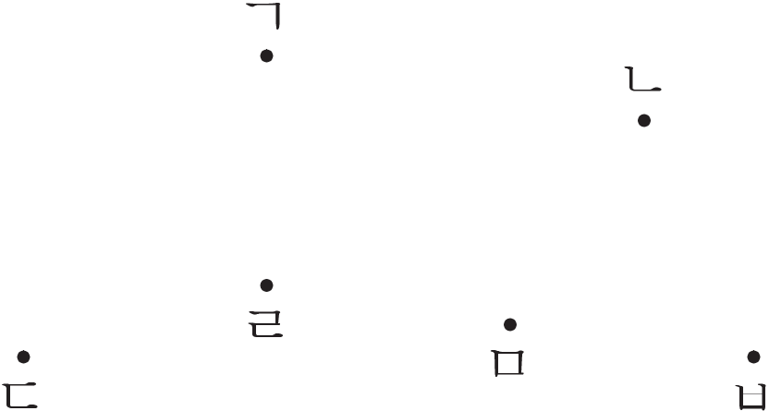
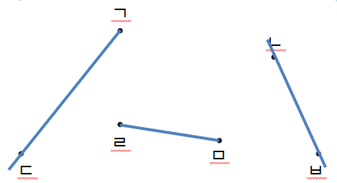
3-1
2. 평면도형
suhi_h_0301_02_0002
02 선의 종류에는 어떤 것이 있을까요
Θ Description & Function
선의 종류에는 어떤 것이 있을까요│ 26~27쪽
2
지시문 - 볼드 : 드래그, 그어
마우스로 드래그하여 선 긋기 기능 있음. 전자저작물 기능과 동일함. <전자저작물 기능 참고> 2_1_10.html 한대희 3-1 지도서\app\resource\contents\lesson02\ops\2
정답 확인 버튼을 클릭하면 모든 답 나타남. 정답 확인 버튼은 정답 가리기로 토글 됨.
[정답 화면]
개념 정리
1
3
4
선분, 반직선, 직선을 그어 보세요.
#1
선분 ㄹㅁ
#2
ㄱ
반직선 ㄱㄷ
ㄴ
직선 ㄴㅂ
ㄹ
ㅁ
ㄷ
ㅂ
#3
삽화 파일명 | 2_1_3_01.sgv / 2_1_3_02.sgv 한대희 3-1 지도서\app\resource\contents_sub\lesson02\ops\2\images\2_1

Slide 9



3-1
2. 평면도형
suhi_h_0301_02_0002
02 선의 종류에는 어떤 것이 있을까요
Θ Description & Function
선의 종류에는 어떤 것이 있을까요│ 26~27쪽
2
보기 약물 사용.
답 칸 클릭하면 답 나타남. 정답 확인 버튼은 정답 가리기로 토글 됨.
개념 정리
1
3
4
#1
태양이가 바르게 이야기하도록 에서 찾아 써 보세요.
두 점을 이은 굽은 선 두 점을 이은 곧은 선
반직선은 한 점에서
시작하여 한쪽으로 끝없이
늘인 곧은 선이야.
선분은
이야.
두 점을 이은 곧은 선
완료
샛별
태양
#2
삽화 파일명 | 2_1_4_01.png 한대희 3-1 지도서\app\resource\contents_sub\lesson02\ops\2\images\2_1

